Slide 1
C언어 1강
강사 | 최정호

Slide 2
강사 최정호
H.P
010 – 2888 - 2985
E-Mail wjdgh2910@naver.com

Slide 3
주의 사항
지각 또는 결석 하지 말 것 (부득이한 경우는 제외)
수업 중 모르는 부분은 바로 질문 할 것
수업 외 질문은 수업시간 이후에 할 것
복습 꾸준히 할 것

Slide 4
C언어 개요
Visual Studio 실행
C프로그래밍 시작
INDEX

Slide 5
C언어 개요

Slide 6





C언어 개요
01
02
프로그래밍 언어란?
03
기계어를 사용하는 컴퓨터와 자연어를 사용하는
인간 사이에서 의사소통을 가능하게 해주는 역할.
1+1
2!

Slide 7
C언어 개요
01
02
03
프로그래밍 언어의 종류
저수준 언어 : 기계어에 가까운 언어.
C언어 : 중립적인 언어
고수준 언어 : 자연어에 가까운 언어.

Slide 8
C언어 개요
01
02
C언어의 특징
03
저수준언어의 특징과 고수준언어의 특징을 같이
이해할 수 있음
프로그래밍 입문하기에 조금 더 쉬운 절차지향적
특징을 가짐
현재 주로 사용하는 많은 프로그래밍언어의
기반이 되는 언어(ex. C++,C#,Java,Python)
포인터의 사용으로 메모리에 대한 이해도를
올리기에 수월함

Slide 9
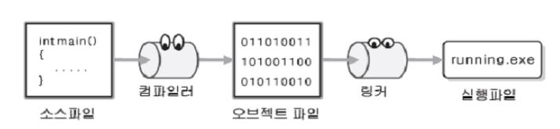
C언어 개요
01
02
C프로그래밍 단계
03
소스파일 : 프로그래밍언어로 작성한 소스코드를 담은 파일 (ex. xxx.c)
컴파일 : 작성된 소스파일을 기계어로 번역하여
오브젝트파일(ex. xxx.obj)로 생성하는 과정
링크 : 생성된 오브젝트파일들을 모아 실행파일을 만드는
과정
실행파일 : 최종적으로 만들어진 실행가능한 파일.
빌드 : 컴파일 부터 링크 까지 의 동작을 통틀어 지칭하는
단어

Slide 10
Visual Studio 실행

Slide 11
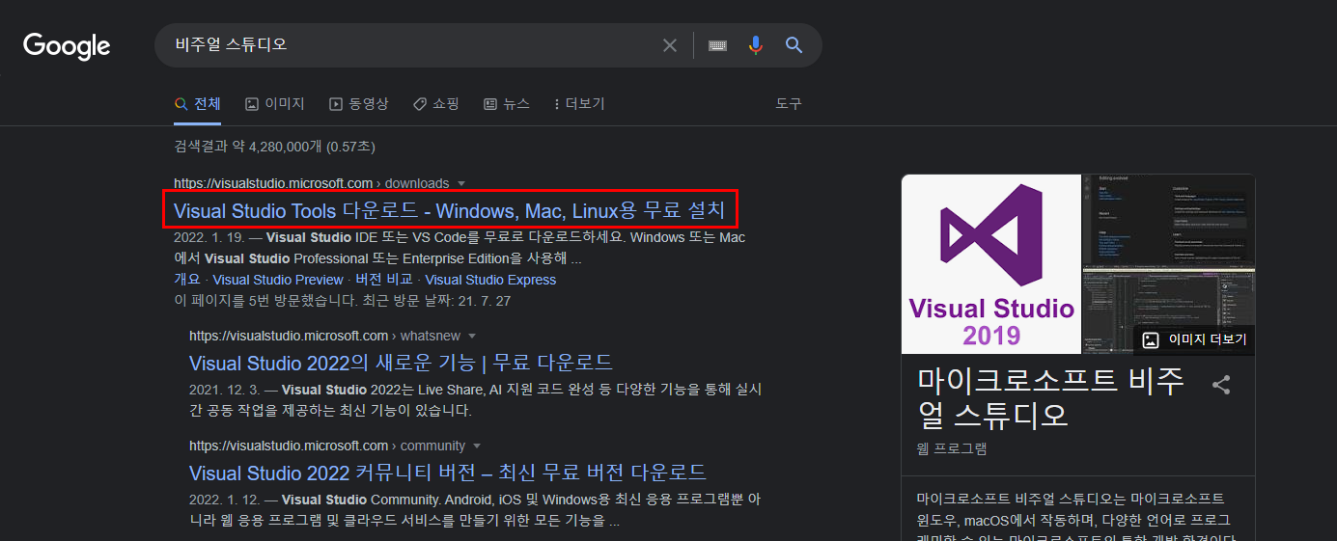
Visual Studio 실행
01
02
02
03

Slide 12
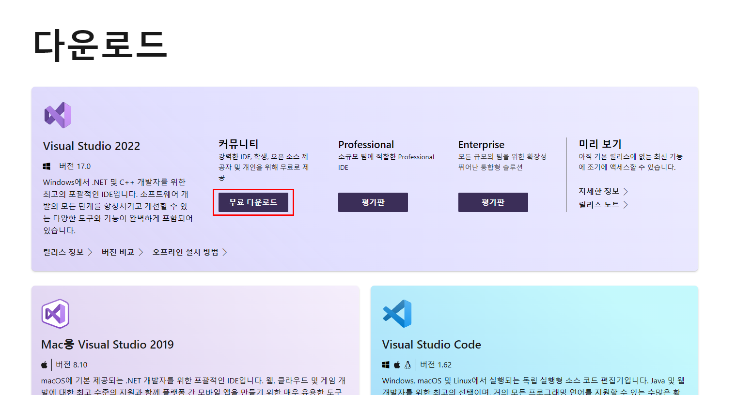
Visual Studio 실행
01
02
02
03

Slide 13
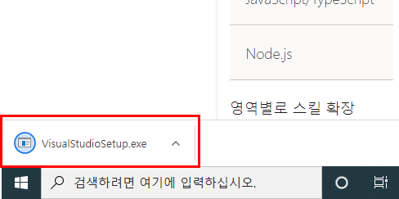
Visual Studio 실행
01
02
02
03

Slide 14
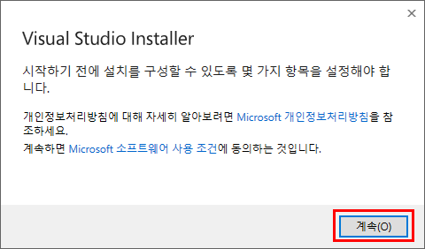
Visual Studio 실행
01
02
02
03

Slide 15
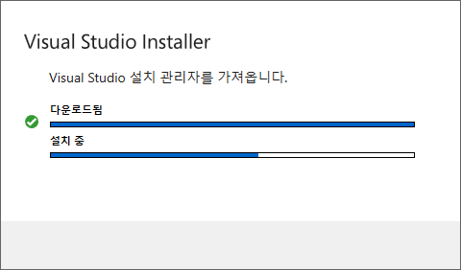
Visual Studio 실행
01
02
02
03

Slide 16
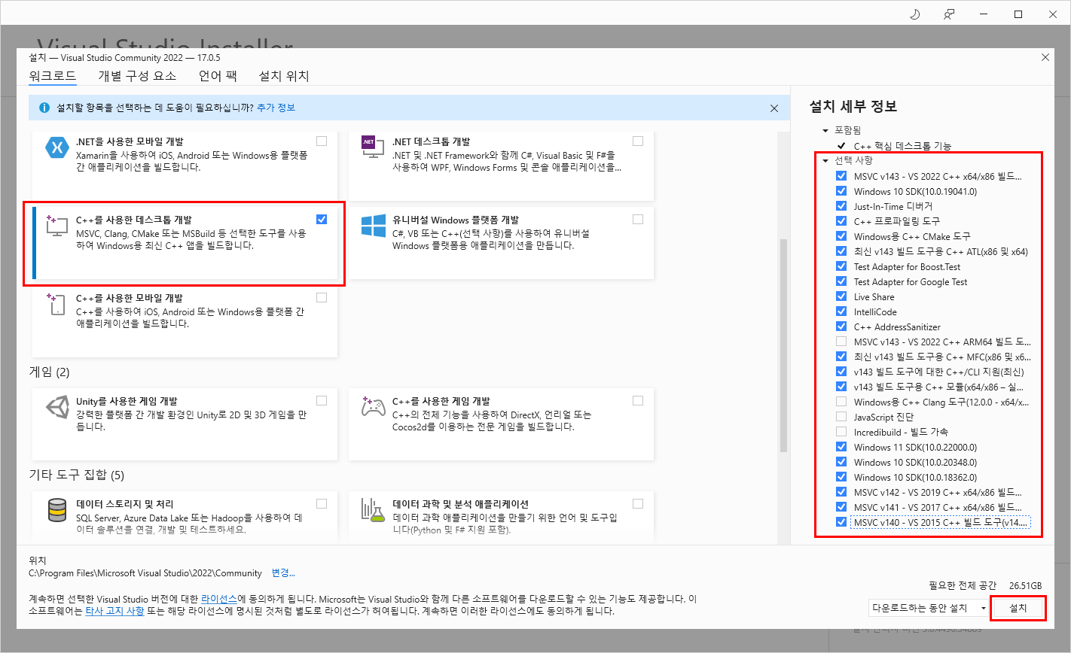
Visual Studio 실행
01
02
02
03

Slide 17
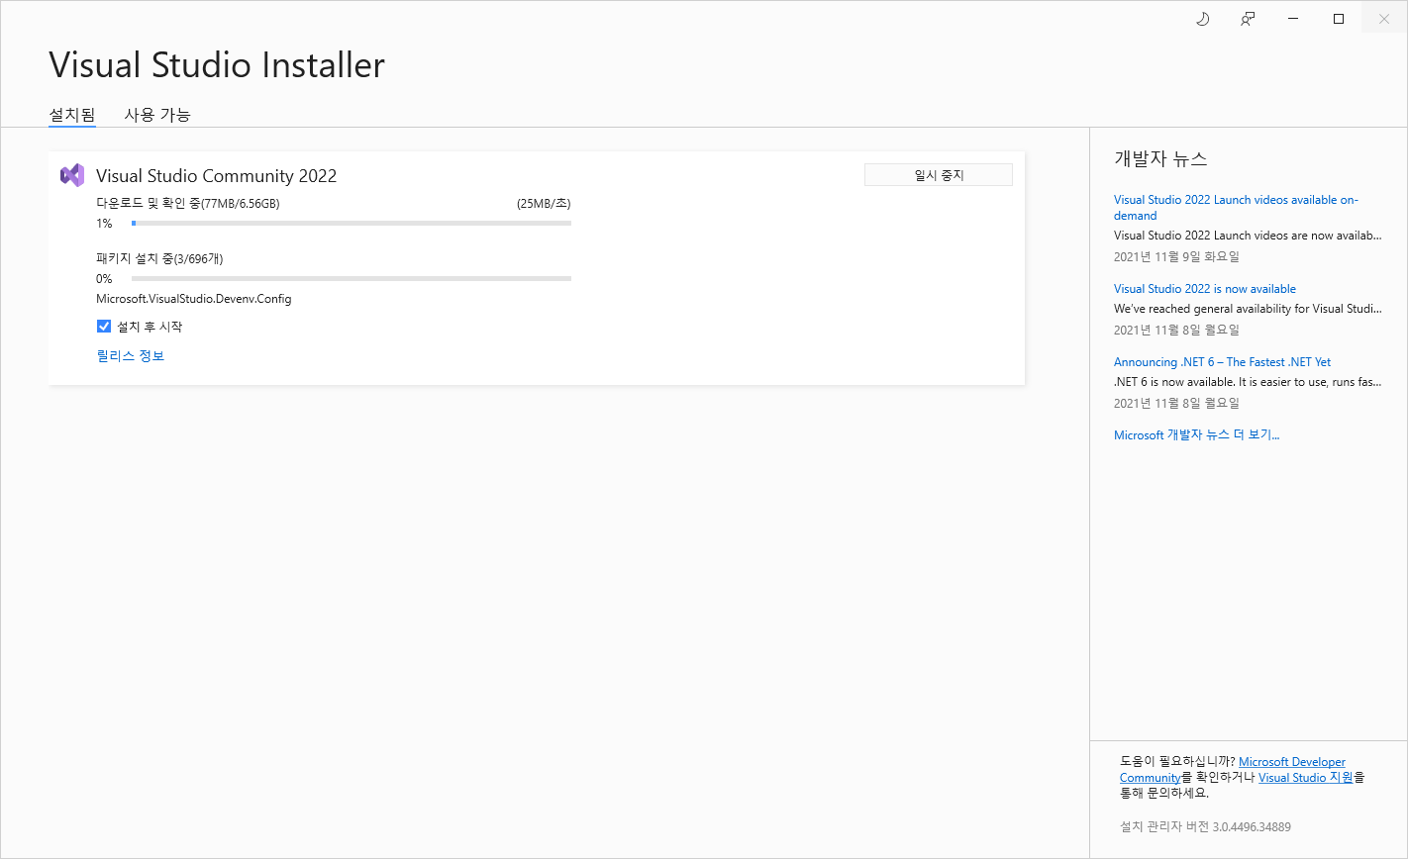
Visual Studio 실행
01
02
02
03

Slide 18
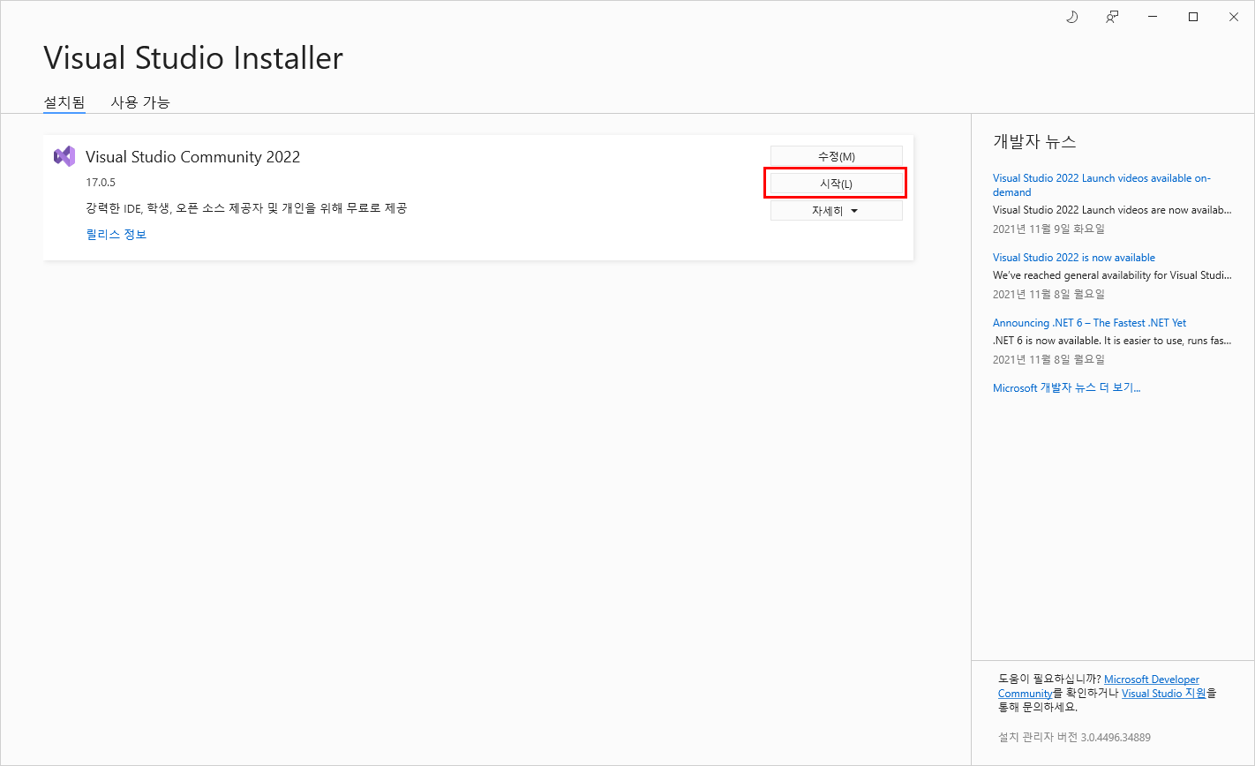
Visual Studio 실행
01
02
02
03

Slide 19
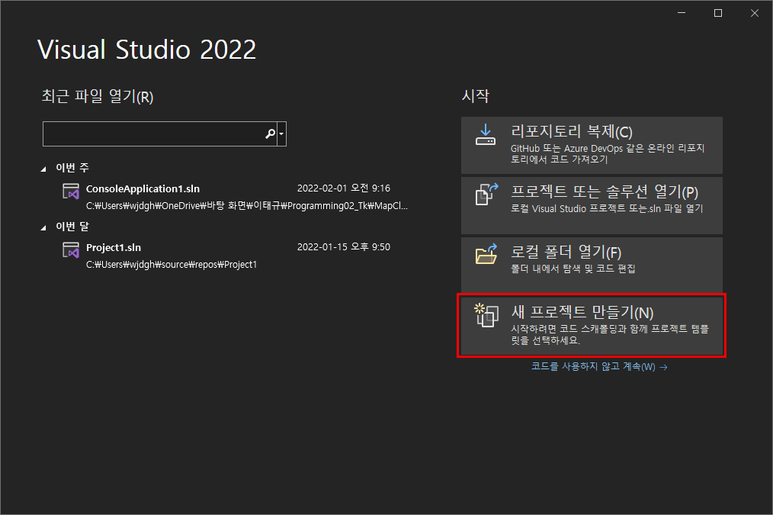
Visual Studio 실행
01
02
02
03

Slide 20
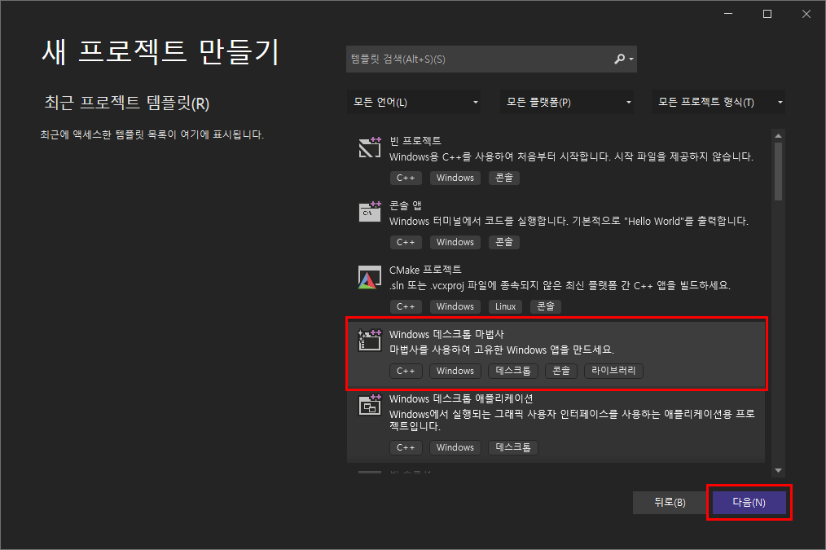
Visual Studio 실행
01
02
02
03

Slide 21
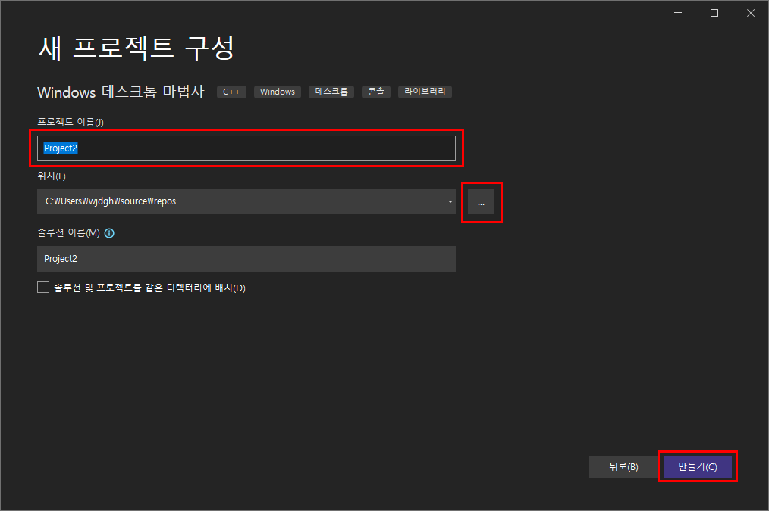
Visual Studio 실행
01
02
02
03

Slide 22
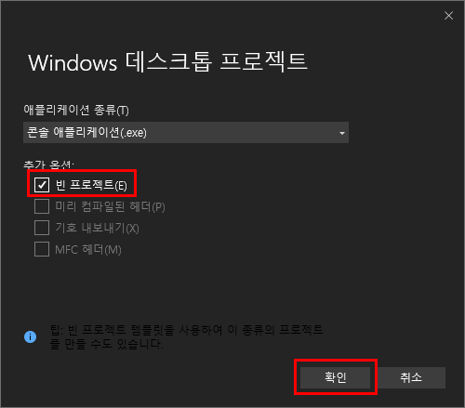
Visual Studio 실행
01
02
02
03

Slide 23
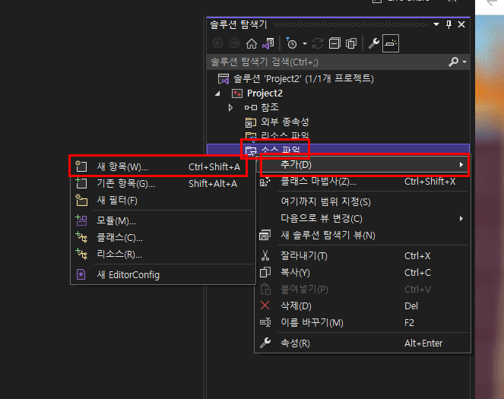
Visual Studio 실행
01
02
02
03

Slide 24
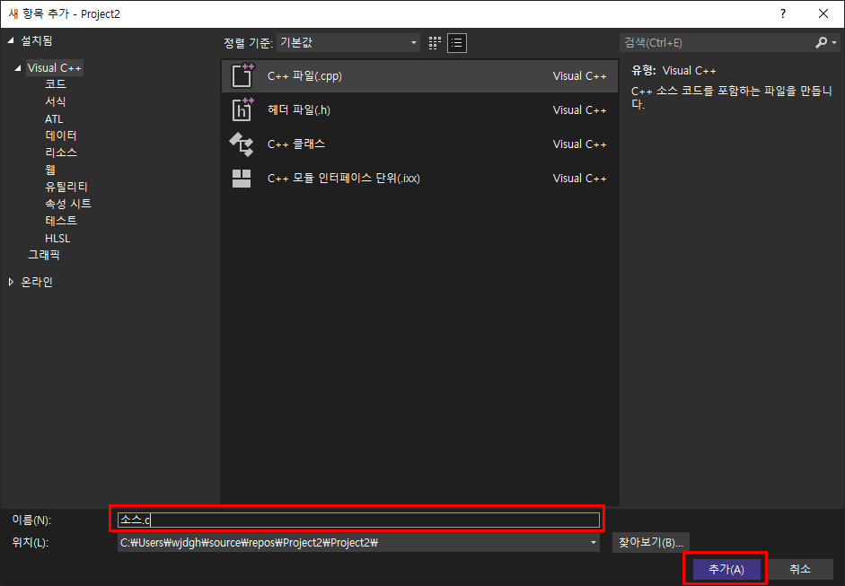
Visual Studio 실행
01
02
02
03

Slide 25
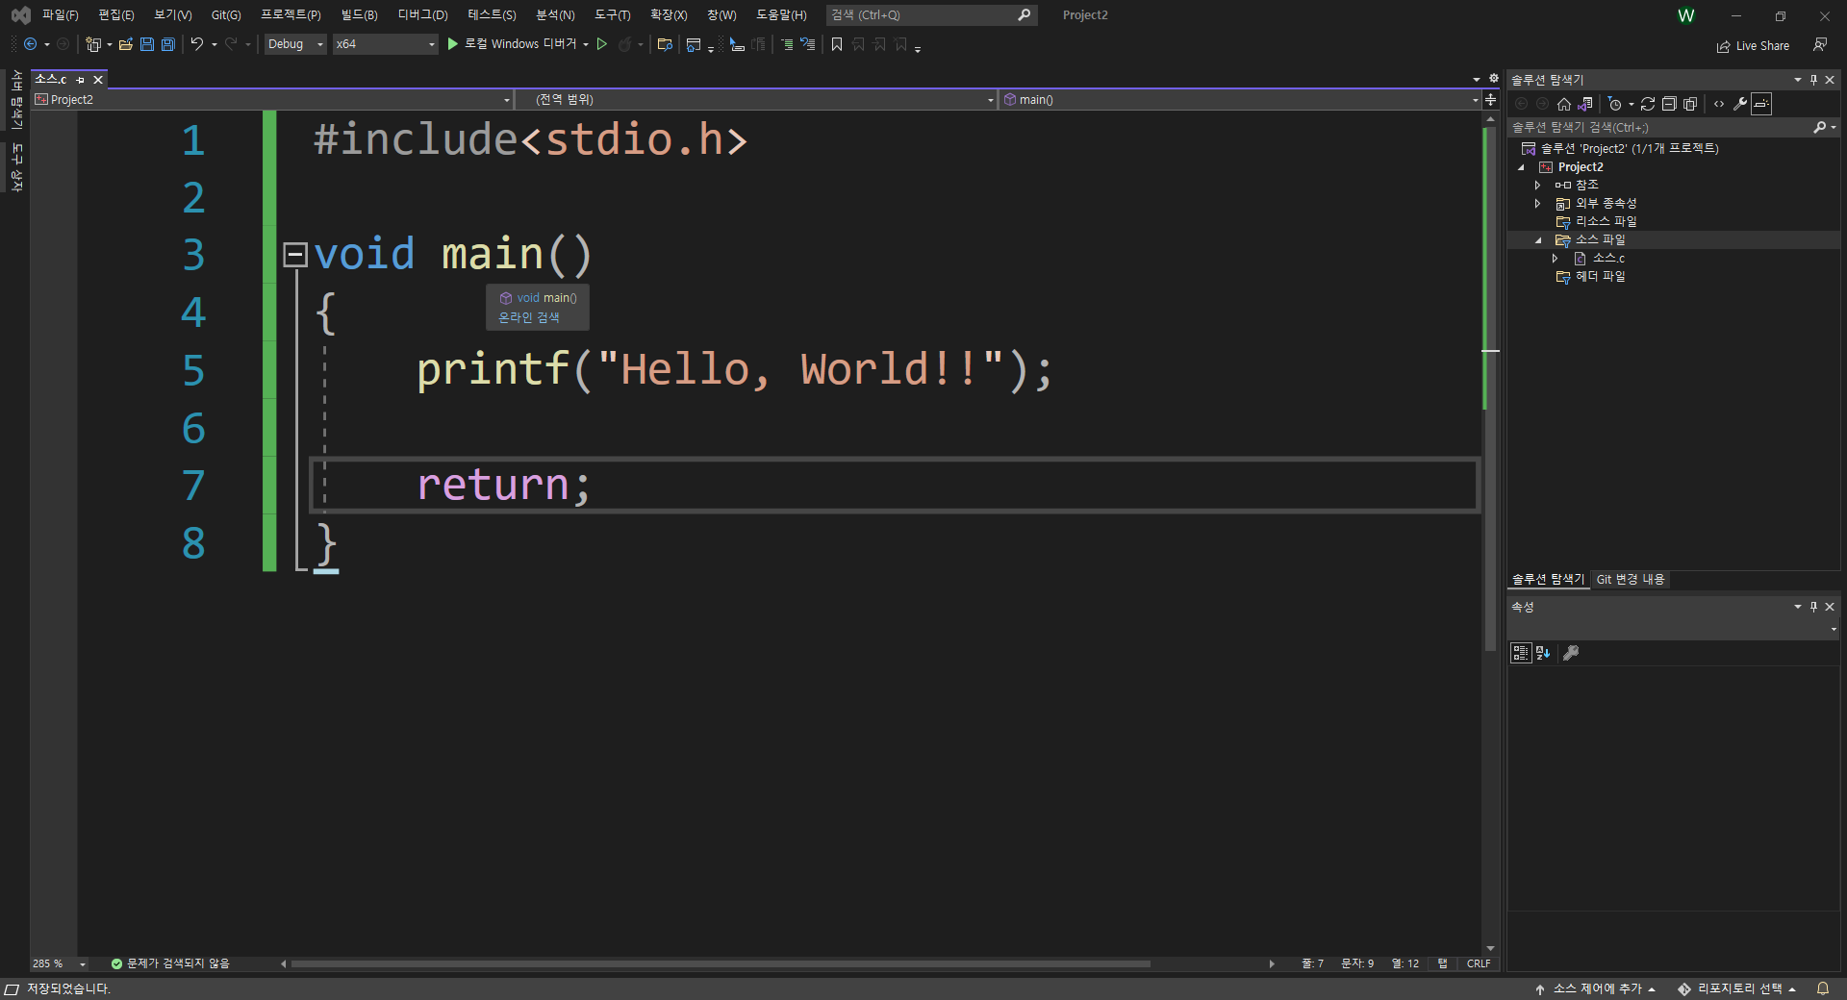
Visual Studio 실행
01
02
02
03

Slide 26
Visual Studio 실행
01
02
02
C프로그래밍 구조
03
#include : ~를 포함한다 (전처리 문)
<stdio.h> : 입출력을 위한 헤더파일 (※헤더파일 : 필요한 함수를 사용하게 해주는 파일)
void main() : 컴퓨터가 제일먼저 확인하는 기본함수 하나만 사용할 수 있으며 프로그램의 시작과 끝이 포함됨.
printf(“Hello, World”); : 화면에 문장을 출력하는 함수
(※ ‘ ; ’ (세미콜론) : 명령어 하나의 끝남 표시 )
return; : main 함수의 종료

Slide 27
Thank you
강사 | 최정호

